Slide 1


সবাইকে স্বাগতম
ডিজিটাল ক্লাসরুমে আপনাকে আন্তরিক শুভেচ্ছা ও অভিনন্দন
বিষয়: জীববিজ্ঞান | ৯ম শ্রেণি

Slide 2



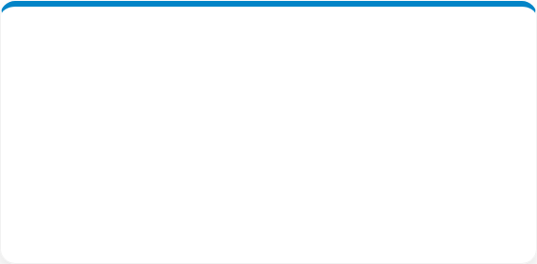





পরিচিতি পর্ব
আব্দুস সামাদ
বিষয়: জীববিজ্ঞান
সহকারী শিক্ষক
শ্রেণি: ৯ম (খ)
ভাটেরা উচ্চ বিদ্যালয়
অধ্যায়: ০৬ (জীবে পরিবহন)
ভাটেরা, কুলাউড়া, মৌলভীবাজার
abdussamad5492@gmail.com
সময়: ৪০ মিনিট | তারিখ: ২৩।০৮।২০২৬

Slide 3








শিখনফল
এই পাঠ শেষে শিক্ষার্থীরা —
রক্তের সংজ্ঞায়ন
উপাদান বিশ্লেষণ
গ্রুপ ও গুরুত্ব
রক্ত কী এবং এর ভৌত উপাদান ও বৈশিষ্ট্য বিশদভাবে বলতে ও ব্যাখ্যা করতে পারবে।
রক্তরস ও বিভিন্ন রক্তকণিকার গঠন, কাজ ও পার্থক্য চিহ্নিত করতে পারবে।
রক্তের গ্রুপ (ABO system) এবং মানবদেহে রক্ত সঞ্চালনের গুরুত্ব ব্যাখ্যা করতে পারবে।

Slide 4


রক্ত ও তার উপাদান
(Blood and Its Components)
রক্তরস (Plasma)
রক্তকণিকা (Blood Cells)

Slide 5



রক্ত কী? (What is Blood?)
সংজ্ঞা
প্রধান ভৌত বৈশিষ্ট্যসমূহ
রক্ত হলো এক ধরণের লাল বর্ণের, অস্বচ্ছ, ঈষৎ ক্ষারীয় ও লবণাক্ত তরল যোজক কলা (Connective Tissue)। এটি হৃদপিণ্ড ও রক্তবাহিকার মধ্য দিয়ে প্রবাহিত হয়ে দেহের সকল কোষে অক্সিজেন ও পুষ্টি সরবরাহ করে।
পরিমাণ: মানবদেহে মোট ওজনের প্রায় ৮% (৫-৬ লিটার) রক্ত থাকে।
pH মাত্রা: ৭.৩৫ – ৭.৪৫ (ঈষৎ ক্ষারীয়)।
তাপমাত্রা: গড়ে ৩৭° সেলসিয়াস।

Slide 6






রক্তের উপাদানসমূহের শ্রেণিবিন্যাস
১. রক্তরস (Plasma)
২. রক্তকণিকা (Blood Cells)
৫৫%
৪৫%
হলুদাভ তরল অংশ, যাতে ৯০-৯২% পানি থাকে।
তিন প্রকার: RBC, WBC এবং Platelets।

Slide 7




রক্তরস বা প্লাজমা (Plasma)
প্লাজমার উপাদান গঠন
প্রধান প্রোটিনসমূহ (Plasma Proteins)
💧 পানি: ৯০% - ৯২%
🧪 কঠিন পদার্থ: ৮% - ১০%
• জৈব পদার্থ (৭-৯%): প্রোটিন, গ্লুকোজ, হরমোন, ইউরিয়া।
• অজৈব পদার্থ (০.৯%): Na, Cl, K, Ca, Mg আয়ন।

Slide 8






লোহিত রক্তকণিকা (Red Blood Cells - RBC)
গঠন: দ্বি-অবতল ও চাকতির মতো। পরিপক্ক অবস্থায় নিউক্লিয়াসহীন।
হিমোগ্লোবিন: এতে হিমোগ্লোবিন প্রোটিন থাকে বলে রক্ত লাল দেখায়।
গড় আয়ু: প্রায় ১২০ দিন (৪ মাস)।
প্রধান কাজ: ফুসফুস থেকে কোষে O₂ পরিবহন করা।

Slide 9





শ্বেত রক্তকণিকা (White Blood Cells - WBC)
প্রকারভেদ
১. দানাদার (Granulocytes): নিউট্রোফিল, ইওসিনোফিল, বেসোফিল।
দেহের সৈনিক (Body Guards)
২. অদানাদার (Agranulocytes): লিম্ফোসাইট, মোনোসাইট।
শ্বেত রক্তকণিকা ফেগোসাইটোসিস (Phagocytosis) প্রক্রিয়ায় জীবাণু ভক্ষণ করে এবং অ্যান্টিবডি তৈরি করে দেহকে রক্ষা করে।
গড় আয়ু: ১ – ১৫ দিন।

Slide 10




অণুচক্রিকা (Platelets) ও রক্ত জমাট বাঁধা
অণুচক্রিকার পরিচিতি
রক্ত তঞ্চন বিক্রিয়া
এগুলো ক্ষুদ্র, গোলাকার বা ডিম্বাকার নিউক্লিয়াসবিহীন কণিকা। গড় আয়ু ৫-১০ দিন। প্রধান কাজ রক্ত তঞ্চন বা রক্ত জমাট বাঁধায় সাহায্য করা।
দেহের কোনো স্থান কেটে গেলে অণুচক্রিকা ভেঙে থ্রম্বোপ্লাস্টিন তৈরি করে, যা রক্ত জমাট বাঁধায়।
রক্ত তঞ্চন রসায়নিক সমীকরণ (Clotting Reaction):

Slide 11




একক কাজ (Individual Task)
সময়: ৩ মিনিট
প্রশ্ন: লোহিত রক্তকণিকা ও শ্বেত রক্তকণিকার মধ্যে ২টি প্রধান পার্থক্য লেখ।
RBC (লোহিত)
WBC (শ্বেত)
হিমোগ্লোবিন উপস্থিত, নিউক্লিয়াস অনুপস্থিত।
হিমোগ্লোবিন অনুপস্থিত, নিউক্লিয়াস উপস্থিত।

Slide 12



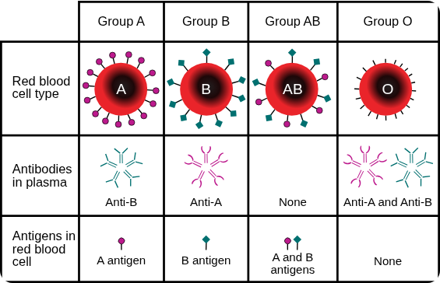


রক্তের গ্রুপ (ABO System & Rh Factor)
ABO ব্লাড গ্রুপ
কার্ল ল্যান্ডস্টেইনার ১৯০১ সালে অ্যান্টিজেন ও অ্যান্টিবডির উপস্থিতির ওপর ভিত্তি করে রক্তকে ৪টি গ্রুপে ভাগ করেন: A, B, AB, O।

Slide 13






জোড়ায় / দলীয় কাজ (Pair & Group Work)
রক্তের গ্রুপ মিলকরণ
রক্ত তঞ্চনের গুরুত্ব
কোন গ্রুপের ব্যক্তি কাকে রক্ত দিতে পারবে এবং কার কাছ থেকে নিতে পারবে তার একটি পোস্টার চার্ট তৈরি করো।
"অণুচক্রিকা না থাকলে মানবদেহে কী মারাত্মক সমস্যা হতে পারে?"— সংক্ষেপে দলীয় আলোচনা করে উপস্থাপন করো।

Slide 14





রক্তের প্রধান কাজসমূহ (Functions of Blood)
গ্যাস পরিবহন
পুষ্টি ও বর্জ্য পরিবহন
তাপমাত্রা ও হরমোন
O₂ ফুসফুস থেকে কোষে এবং CO₂ কোষ থেকে ফুসফুসে বহন করে।
গ্লুকোজ, অ্যামিনো এসিড সঞ্চালন ও ইউরিয়া রেচন অঙ্গে নিয়ে যায়।
দেহের তাপসাম্য রক্ষা এবং নালিহীন গ্রন্থির হরমোন পরিবহন করে।

Slide 15




রক্তের ব্যাধি ও রক্তদান সচেতনতা
রক্ত সংক্রান্ত ব্যাধিসমূহ
🔴 অ্যানিমিয়া (Anemia): রক্তে হিমোগ্লোবিন কমে যাওয়া।
⚪ লিউকেমিয়া (Leukemia): অনিয়ন্ত্রিত শ্বেত রক্তকণিকা বৃদ্ধি।
"রক্তদান মহৎ দান"
🧬 থ্যালাসেমিয়া (Thalassemia): বংশগত লোহিত রক্তকণিকা ত্রুটি।
১৮ বছর বয়সের সুস্থ যেকোনো মানুষ প্রতি ৪ মাস পরপর নিরাপদ রক্তদান করতে পারেন।

Slide 16







পাঠ মূল্যায়ন (Evaluation)
রক্তরসে শতকরা কত ভাগ পানি থাকে?
লোহিত রক্তকণিকার গড় আয়ু কত দিন?
(ক) ৫০-৫৫% (খ) ৭০-৭৫% (গ) ৯০-৯২%
(ক) ১৫ দিন (খ) ১২০ দিন (গ) ১৮০ দিন
কোন রক্তকণিকা ফেগোসাইটোসিস পদ্ধতিতে জীবাণু ধ্বংস করে?
সর্বজনীন রক্তদাতা (Universal Donor) গ্রুপ কোনটি?
(ক) শ্বেত রক্তকণিকা (খ) লোহিত রক্তকণিকা
(ক) AB+ (খ) O- (গ) A+

Slide 17




বাড়ির কাজ (Homework)
নির্ধারিত কাজ:
"মানবদেহে রক্ত জমাট বাঁধার কৌশল এবং রক্তে অনুচক্রিকার ভূমিকা চিত্রসহ খাতায় সুন্দরভাবে লিখে নিয়ে আসবে।"
নির্দেশিকা: আগামী ক্লাসে পড়া জমা নেওয়া হবে এবং মূল্যায়ন করা হবে।

Slide 18




ধন্যবাদ ও শুভকামনা
মনোযোগ দিয়ে ক্লাসে অংশগ্রহণ করার জন্য সকলকে লাল গোলাপের শুভেচ্ছা
ভাটেরা উচ্চ বিদ্যালয়, মৌলভীবাজার

Slide 19




Image Sources
https://img.magnific.com/free-photo/smiling-young-handsome-guy-wearing-green-shirt_141793-122624.jpg?semt=ais_hybrid&w=740&q=80
Source: www.magnific.com
https://upload.wikimedia.org/wikipedia/commons/3/39/Blausen_0761_RedBloodCells.png?utm_source=en.wikipedia.org&utm_campaign=index&utm_content=original
Source: en.wikipedia.org
https://upload.wikimedia.org/wikipedia/commons/3/32/ABO_blood_type.svg?utm_source=en.wikipedia.org&utm_campaign=index&utm_content=original
Source: en.wikipedia.org
https://www.odealarose.com/blog/wp-content/uploads/2025/07/red-roses-meaning.jpg
Source: www.odealarose.com

